Slide 1
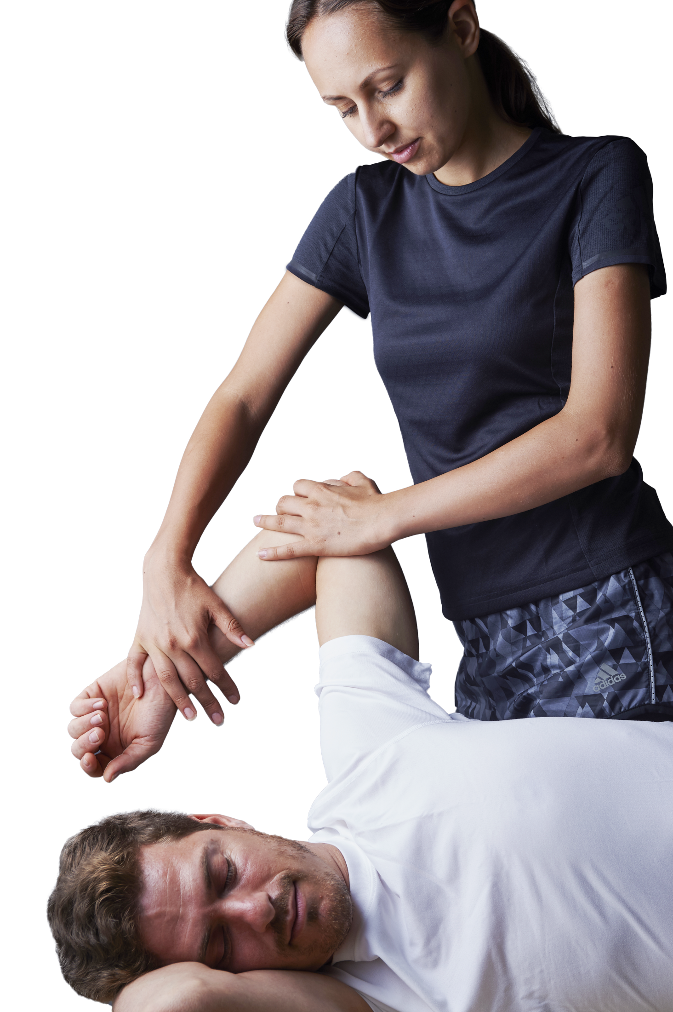


Slide 2
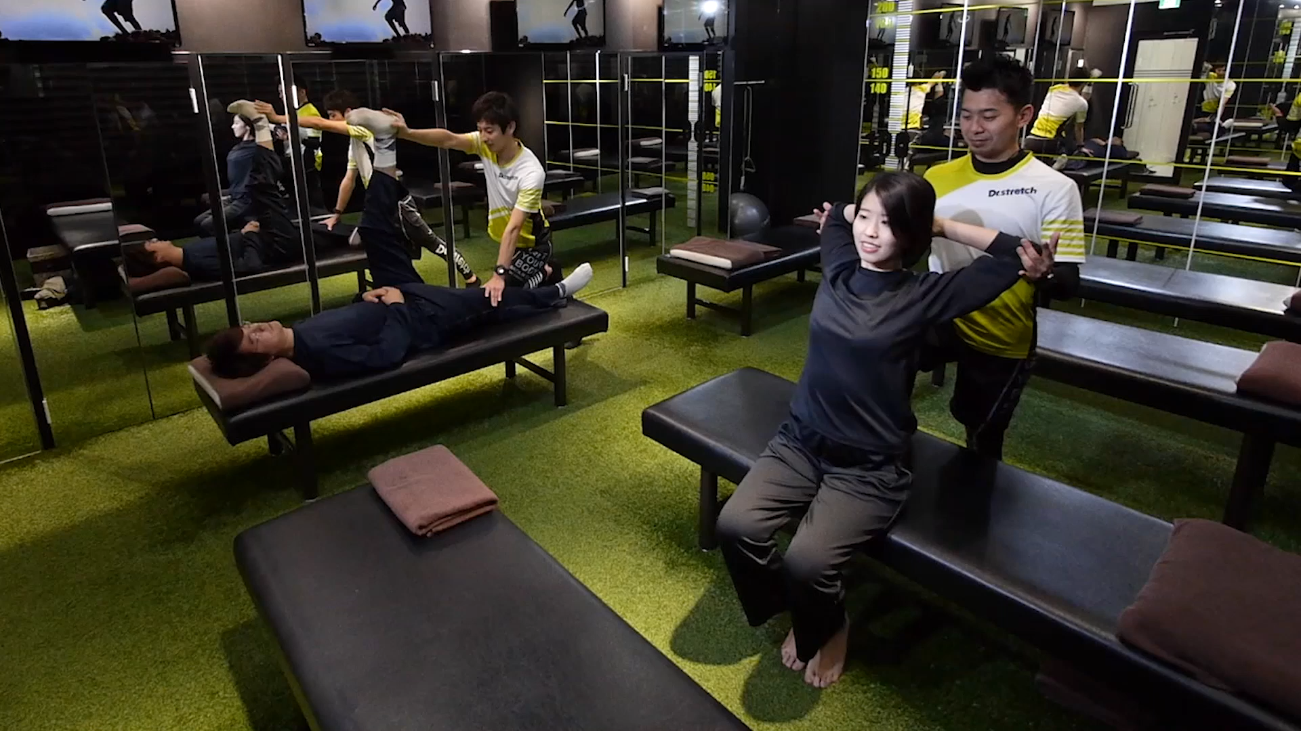

Slide 3
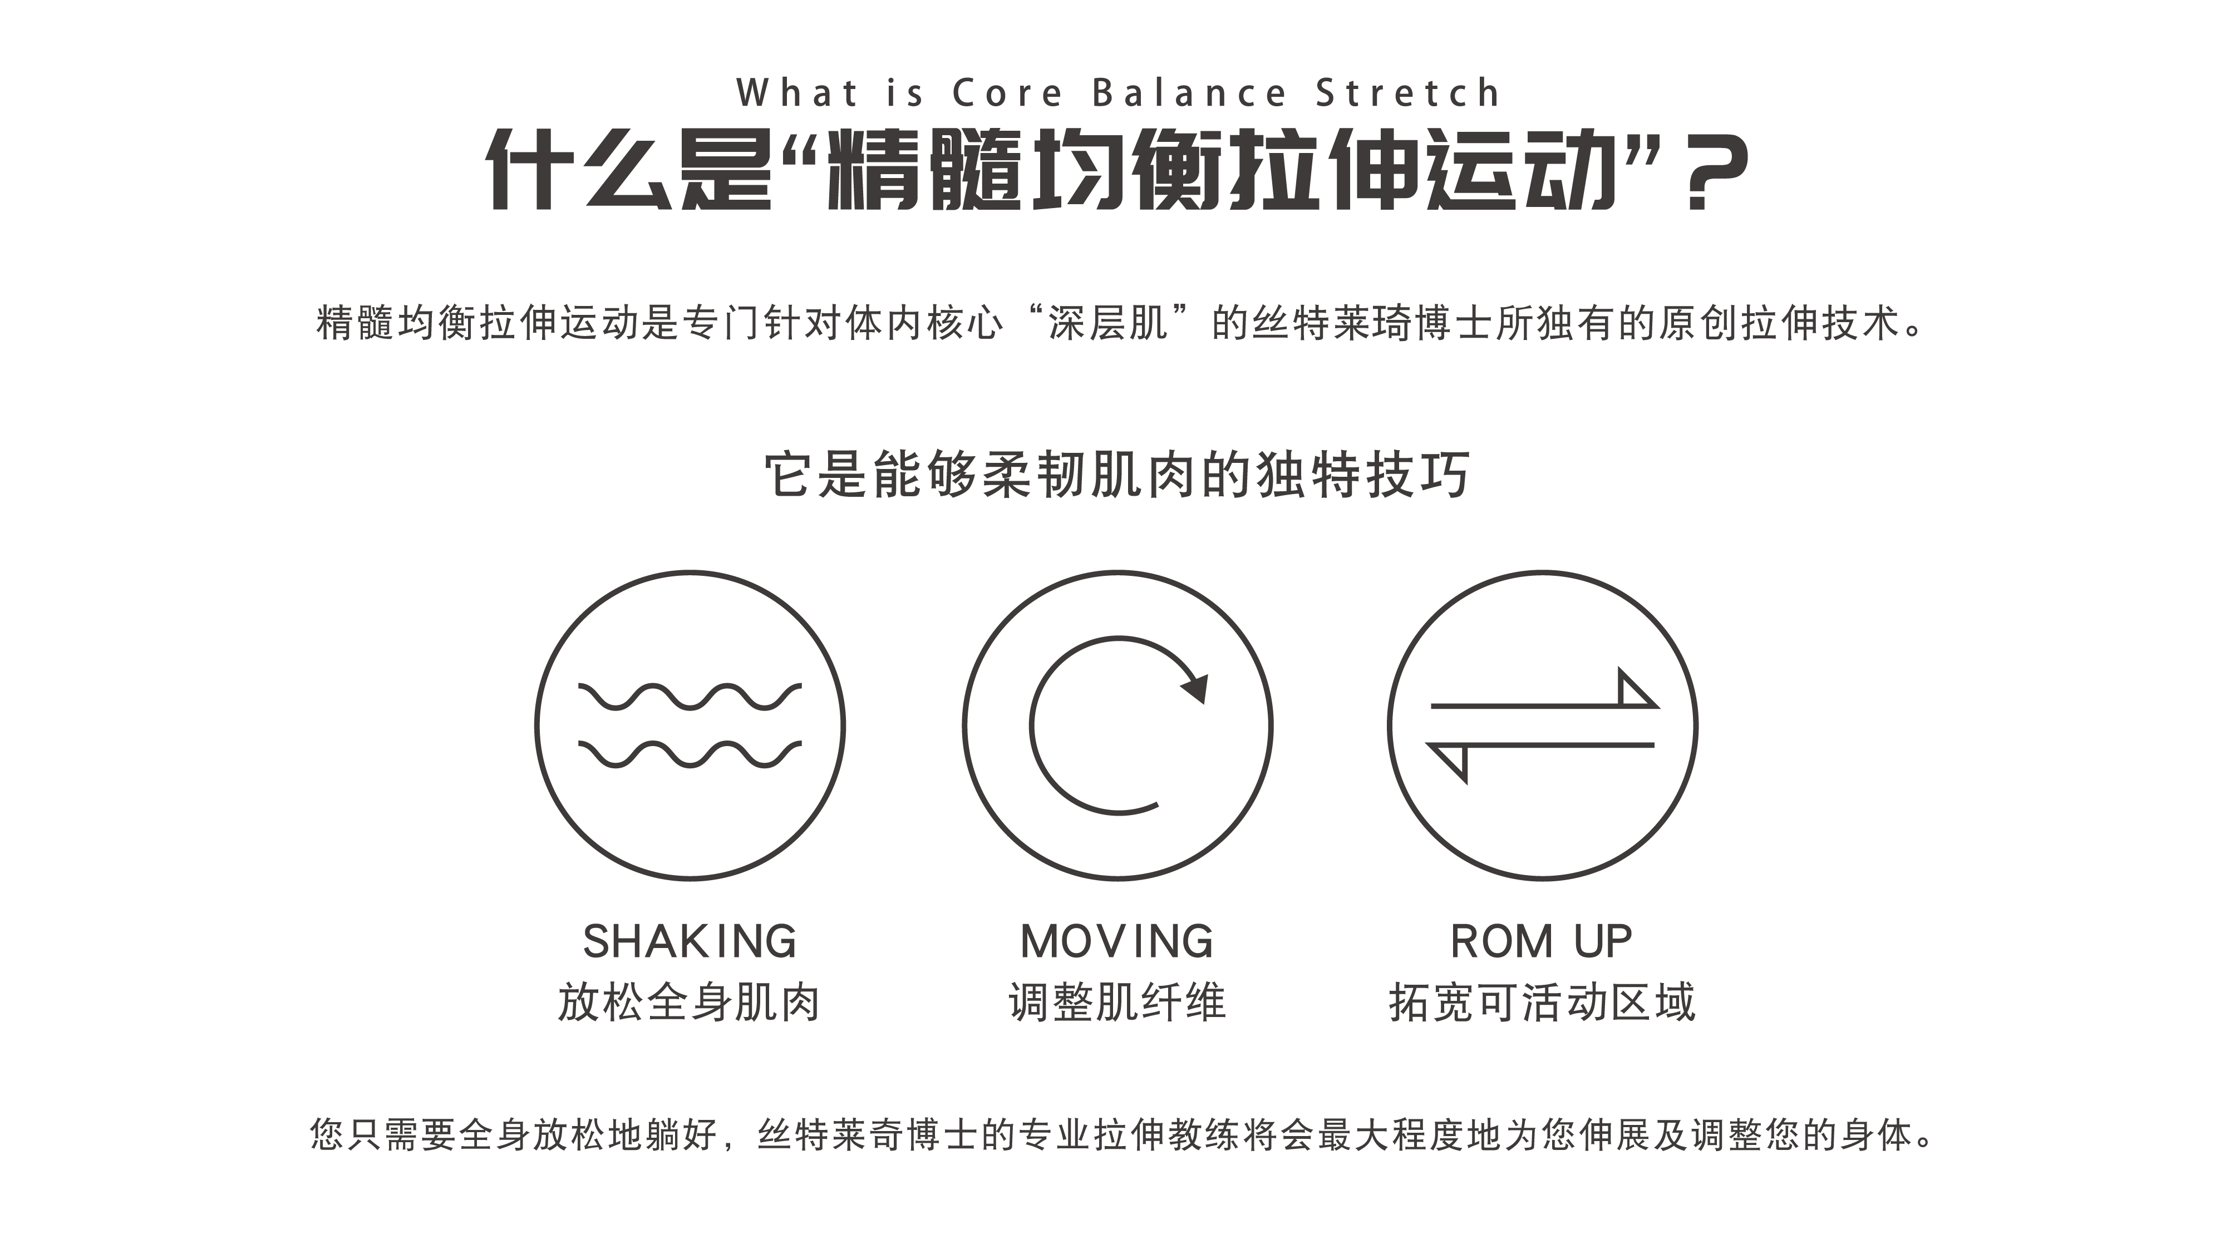

Slide 4
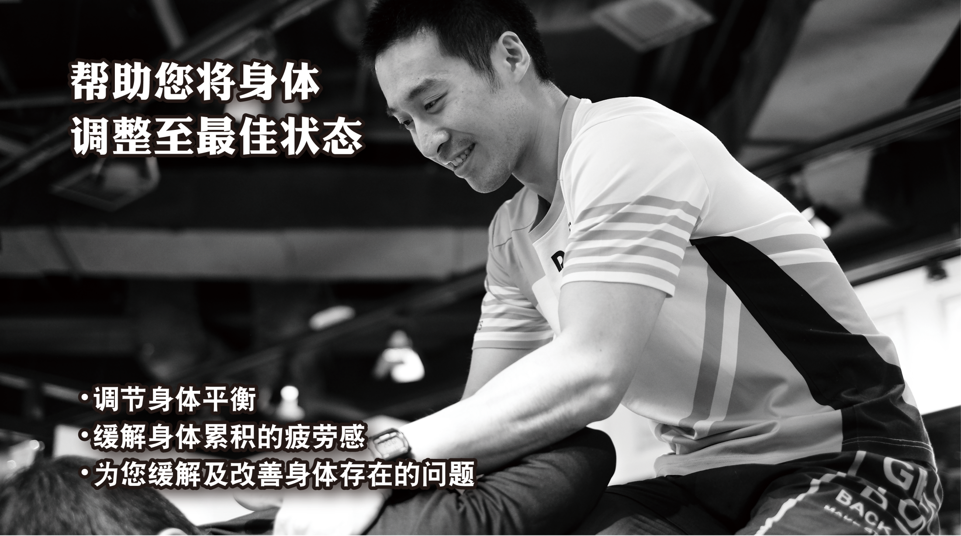

Slide 5
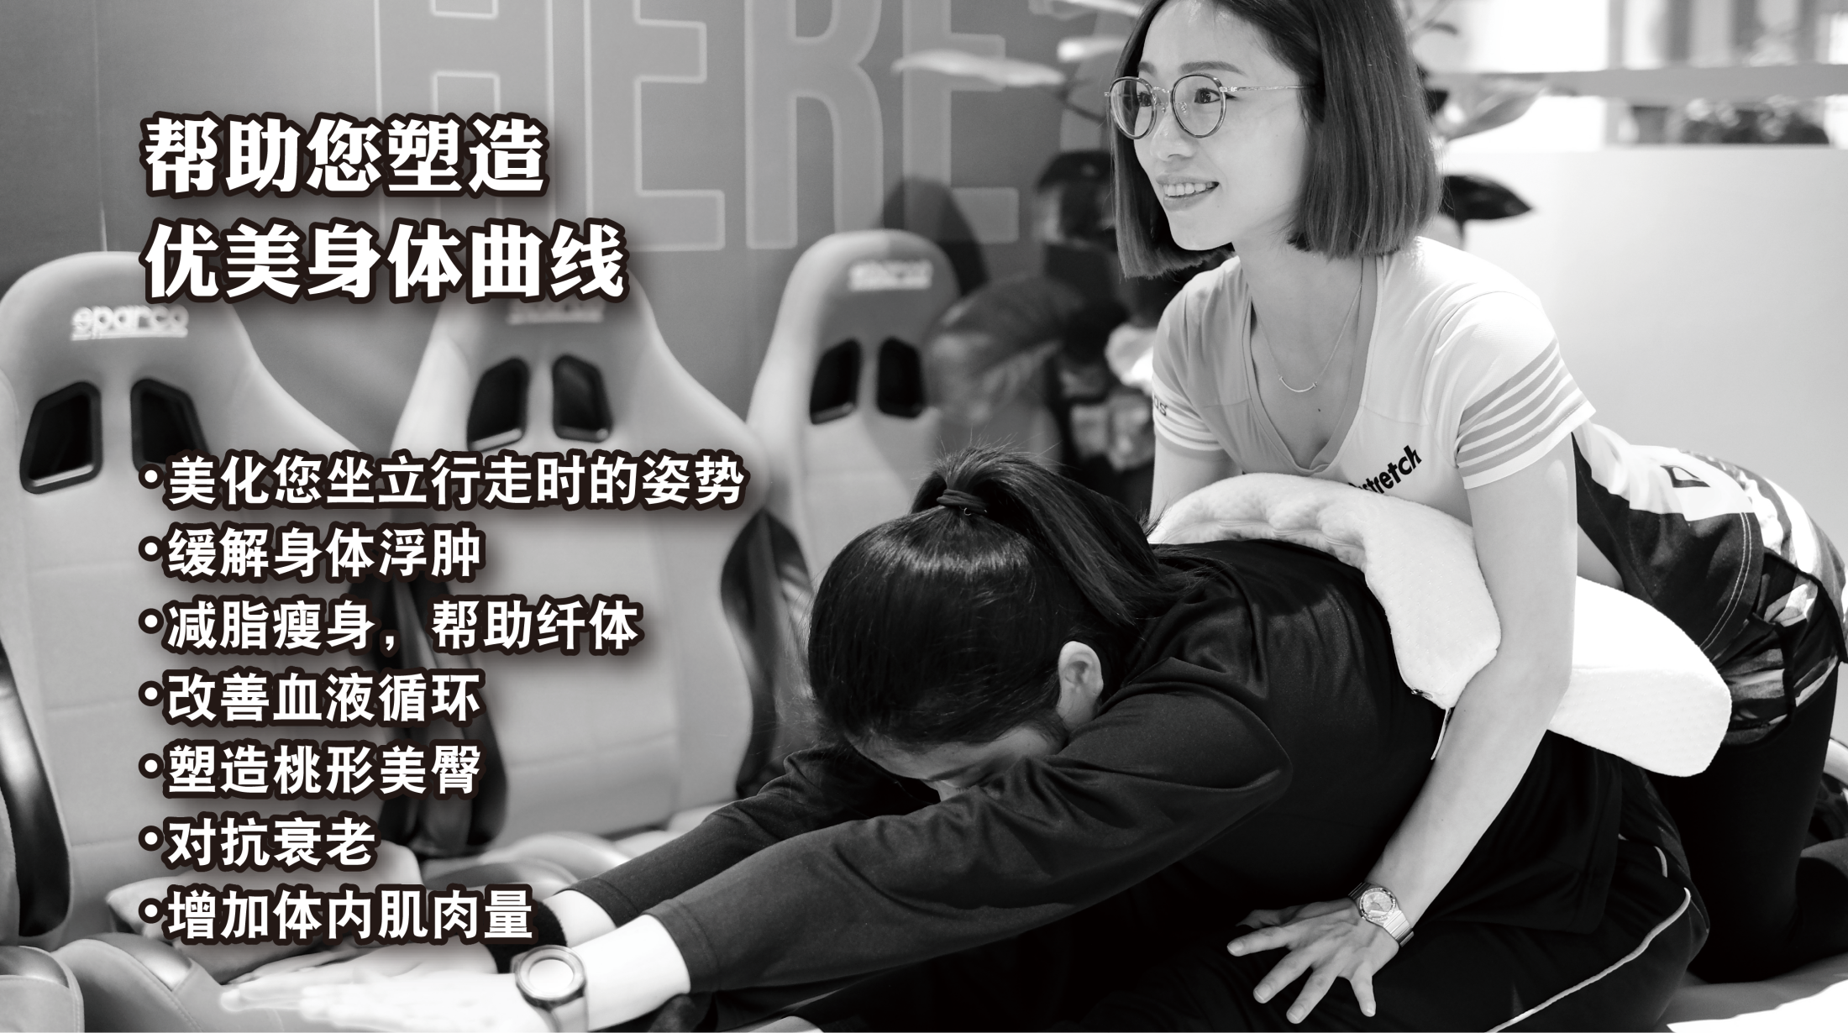

Slide 6
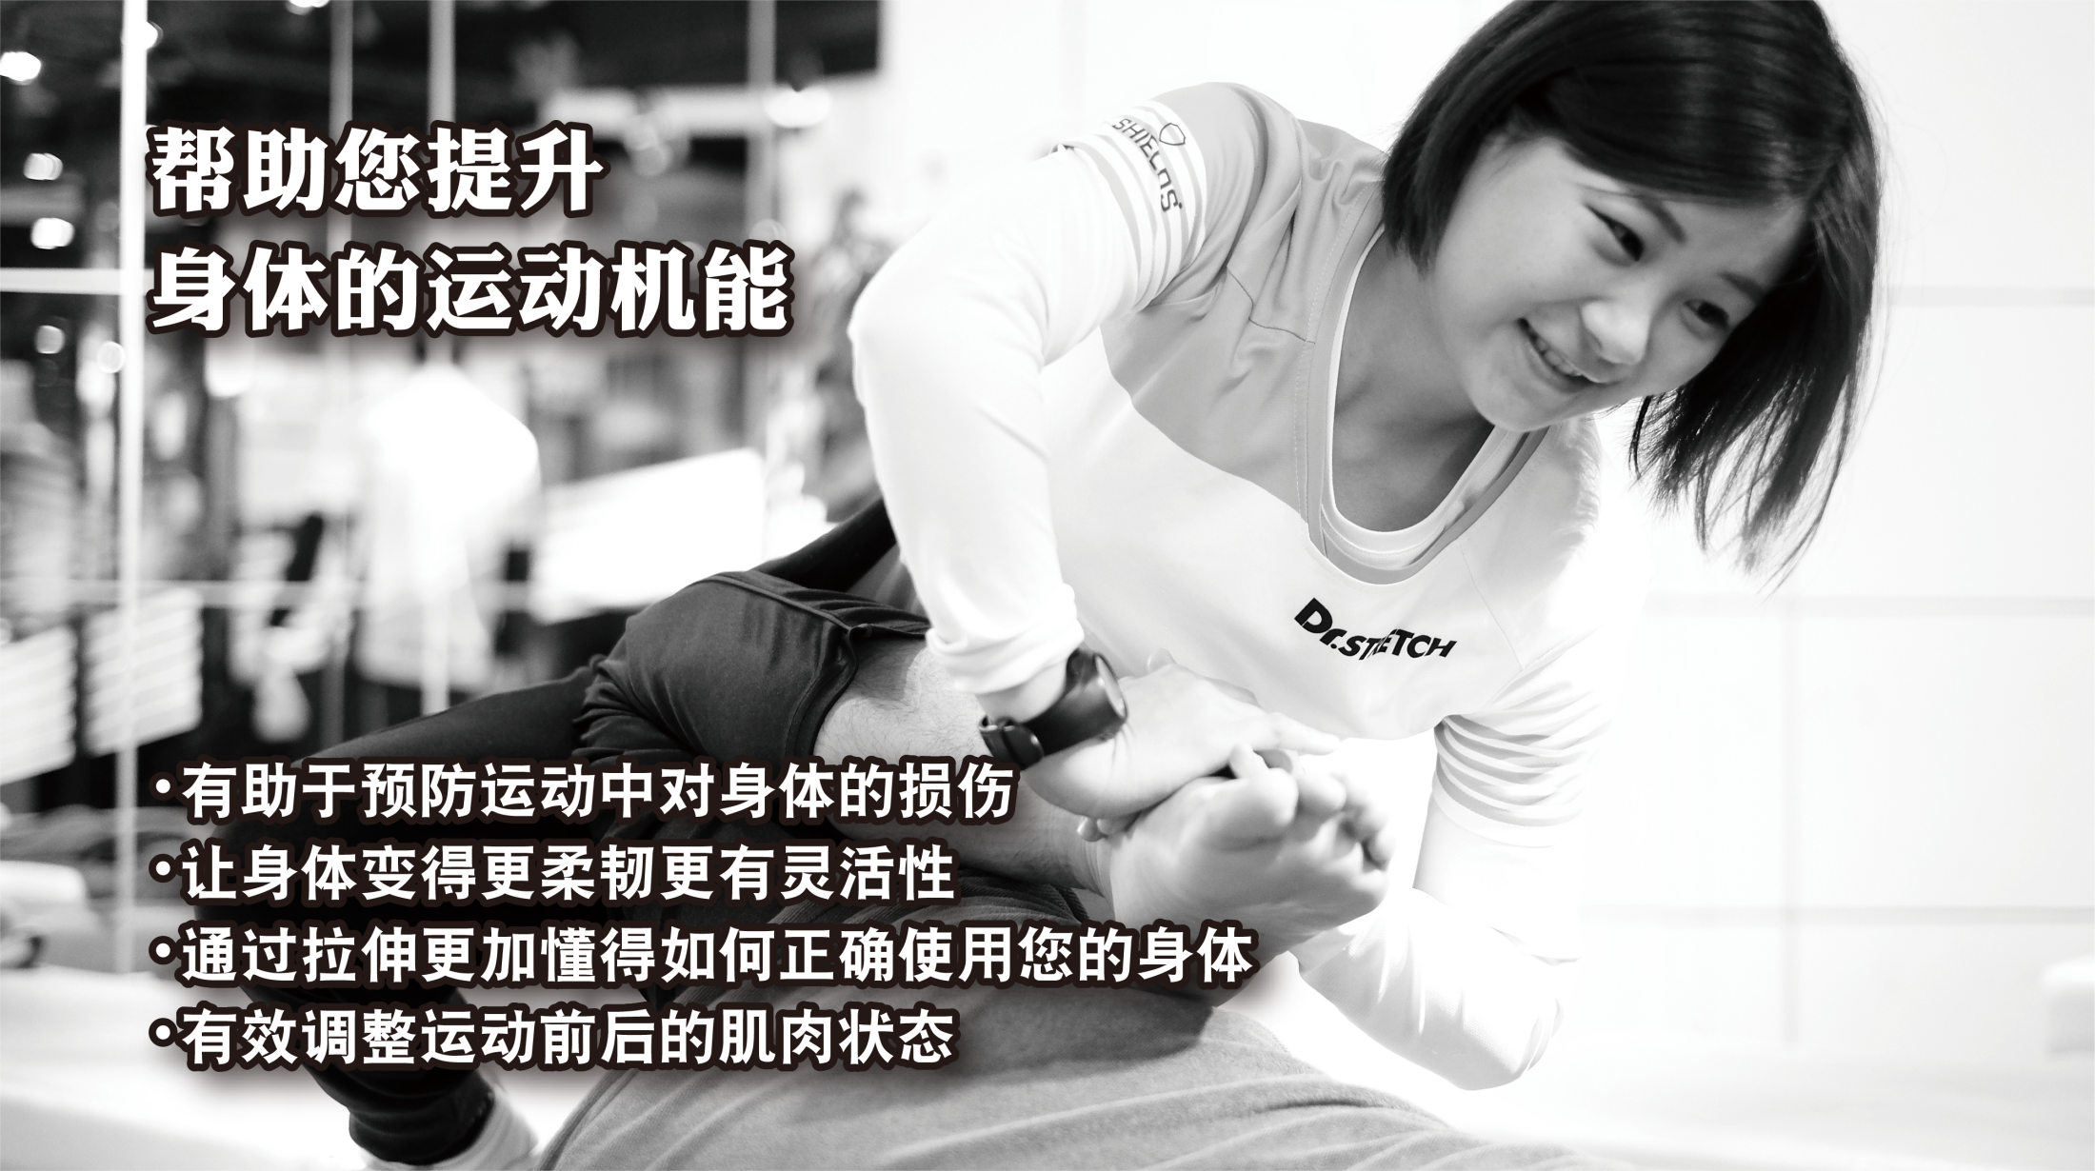

Slide 7
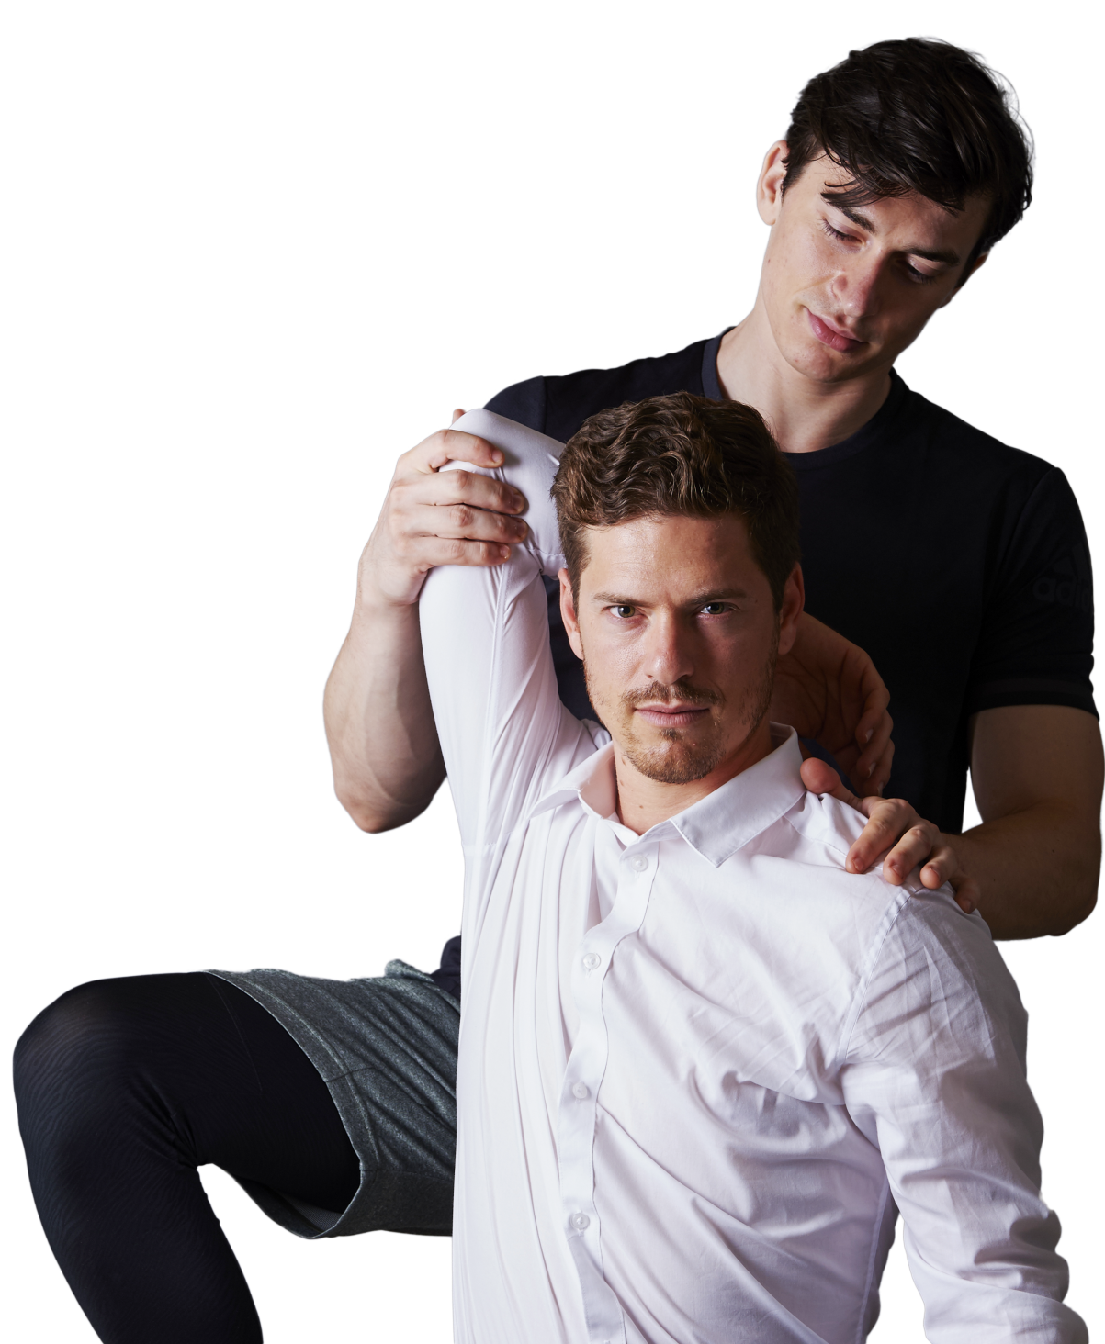
只做最专业的拉伸！
全球超过150家拉伸专门店，
服务超20万余人次。
您身边的健康管理专家！

Slide 8
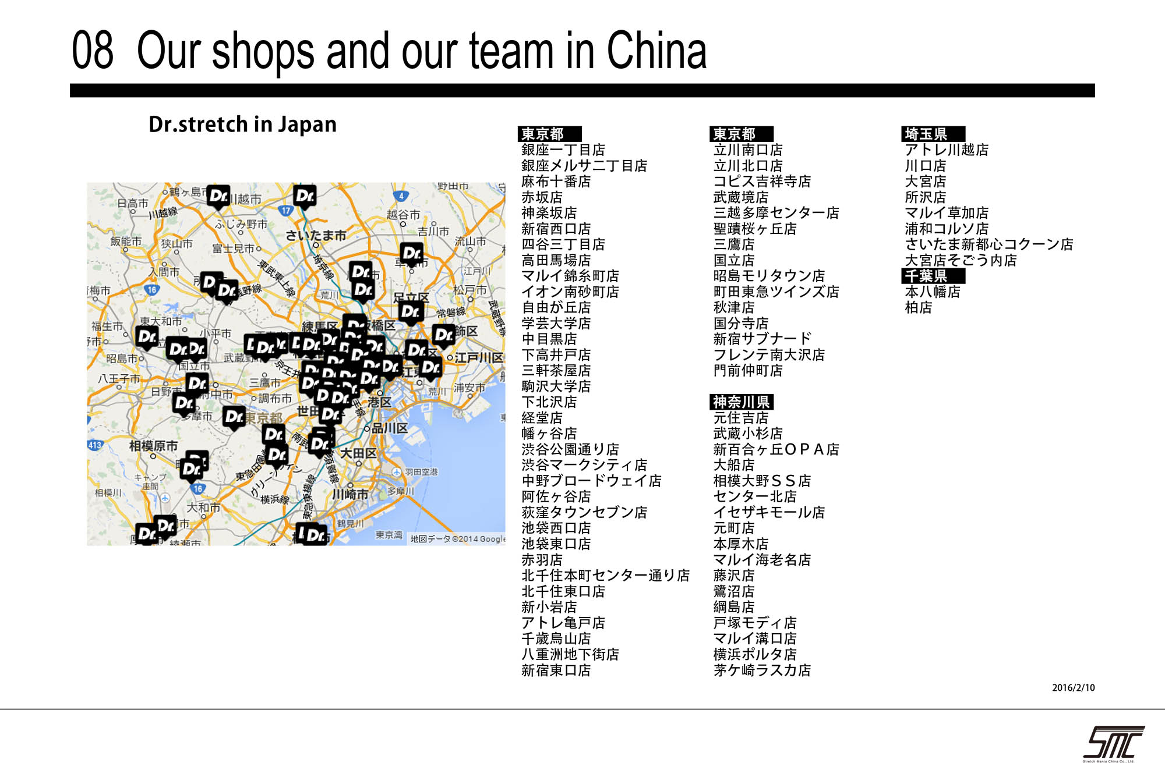
Dr.stretch in Japan
東京都(23区内)
銀座一丁目店
銀座二丁目店
八重洲地下街店
赤坂店
麻布十番店
広尾店
神楽坂店
新宿サブナード店
新宿メトロ店
高田馬場店
新宿西口店
四谷三丁目店
錦糸町店
亀戸店
門前仲町店
中目黒店
自由が丘店
学芸大学店
駒沢大学店
経堂店
下高井戸店
下北沢店
三軒茶屋店
千歳烏山店
恵比寿店
渋谷マークシティ店
渋谷宮益坂店
幡ヶ谷店
中野ブロードウェイ店
荻窪店
高円寺店
池袋西口店
池袋東口店
赤羽店
アリオ西新井店
北千住本町センター通り店
北千住東口店
新小岩店
アトレ大井町店
目白店
南砂町店
グランデュオ蒲田店
東京都(23区外)
町田店
聖蹟桜ヶ丘店
吉祥寺店
南大沢店
立川南口店
三鷹店
国立店
昭島モリタウン店
秋津店
国分寺店
府中くるる店
神奈川県
センター北店
戸塚店
イセザキモール店
桜木町店
横浜ポルタ店
MARK IS みなとみらい店
新百合ヶ丘店
マルイファミリー溝口店
元住吉店
武蔵小杉店
相模大野店
大船店
藤沢店
ラスカ茅ヶ崎店
本厚木店
マルイ海老名店
川崎アゼリア店
北海道
札幌中央店

Slide 9
Dr.stretch in Japan
埼玉県
川越店
川口店
草加店
所沢店
浦和店
さいたま新都心店
大宮そごうビル内店
千葉県
本八幡店
柏店
新浦安店
海浜幕張店
愛知県
近鉄名古屋店
名古屋エスカ店
サカエチカ店
セントラルパーク店
栄大津通店
ジェイアール名古屋タカシマヤ店
福岡県
ノース天神店
博多二丁目店
天神店
西新店
博多マルイ店
大阪府
なんば店
梅田店
西梅田店
上本町YUFURA店
ホワイティ梅田店
千里中央店
心斎橋店
天神橋筋本店
クリスタ長堀店
十三店
高槻店
イオンモール 大阪ドームシティ店
くずはモール店
なんばウォーク店
なんばCITY店
アリオ八尾店
あべのHoop店
京都府
イオンモールKYOTO店
京都寺町通店
京都河原町店
北大路ビブレ店
兵庫県
西宮ガーデンズ店
JR三ノ宮店
神戸元町店
三宮トアロード店
御影クラッセ店
デュオこうべ店
ニッケパークタウン店
尼崎キューズモール店
プリコ六甲道店

Slide 10
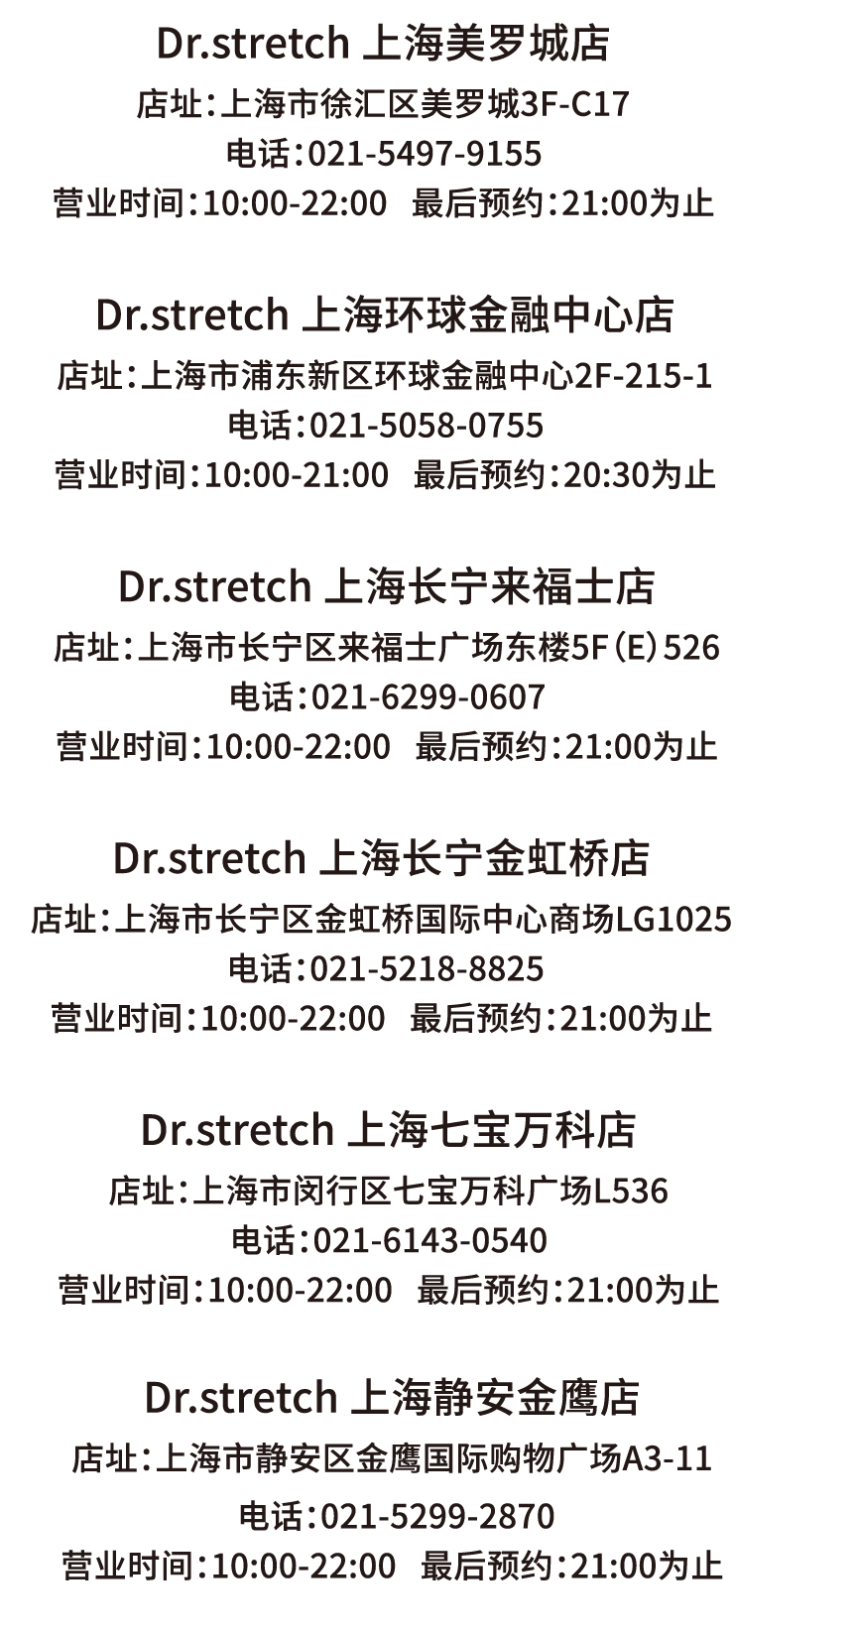
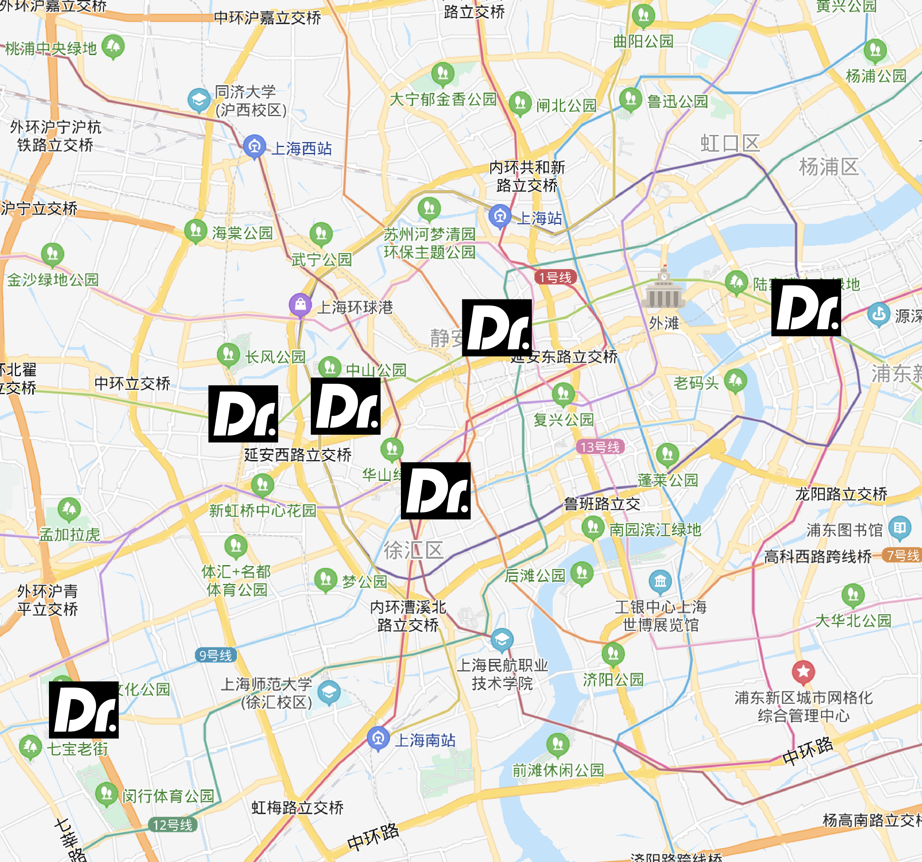
Dr.stretch in shanghai

Slide 11
THANKS

